Slide 1

逻辑回归

Slide 2

章节与案例引入
1

Slide 3

章节与案例引入
逻辑回归中，因变量是取值为有限分类的分类型变量
在电商营销中，用户的购买决定（购买或不购买）
在留学申请中，申请者是否被学校接收
银行是否发放信用卡，客户是否流失等
关注的问题：在因变量是分类型变量时，
哪些自变量对Y具有显著的解释能力？
这些有用的自变量与Y的相关关系是正是负？
每个自变量在回归关系中的权重大小是多少？
近十年来，出国留学已经列入越来越多的同学的“未来规划清单”
若能最有效地提升背景，就更有可能获得“dream school”录取

Slide 4
数据介绍
变量类型 |  | 变量名 | 详细说明 | 取值范围
因变量 |  | 申请结果 | 定性变量 | 3个水平：拒绝(rej)、录取(offer/ad)、候补(waiting list)
自变量 | 基础信息 | 编号 | 连续变量 | [14, 38183]
 |  | 作者 | 文本数据 | 例：leucocyte, yycenty
 |  | 时间 | 连续变量 | [2010, 2019]
 | 申请信息 | 申请学校所属国家 | 定性变量 | 8个水平：美国、澳洲、欧洲、港澳台等
 |  | 申请季节 | 定性变量 | 2个水平：fall（秋季）、spring（春季）
 |  | 申请类型 | 定性变量 | 3个水平：PhD（博士）、MS（硕士）、混合
 |  | 申请院校 | 定性变量 | 2431个水平：Yale University、Duke University等
 |  | 申请专业 | 定性变量 | 34个水平：Accounting、Bio、CS等
 |  | 学校-专业录取率 | 连续变量 | [0, 1]
 |  | 申请学校是否为 top 50 | 定性变量 | 2个水平：0为否，1为是
来自某留学申请论坛的录取汇报结果
15908条申请者的申请学校及录取与否信息

Slide 5
数据介绍
变量类型 |  | 变量名 | 详细说明 | 取值范围
自变量 | 原学校信息 | 申请前是否研究生毕业 | 定性变量 | 2个水平：0为否，1为是
 |  | 原院校 | 定性变量 | 1359个水平：青岛大学、北京大学等
 |  | 原专业 | 定性变量 | 1915个水平：自动化、信息工程等
 |  | 是否转专业 | 定性变量 | 2个水平：0为否，1为是
 |  | 其它背景 | 文本数据 | 例：4篇sci论文
 | 成绩信息 | 托福成绩 | 连续变量 | [70, 119]
 |  | GRE总成绩 | 连续变量 | 新：[208, 340]，老：[512, 760]
 |  | GRE Verbal成绩 | 连续变量 | 新：[135, 170]，老：[370, 760]
 |  | GRE Quantitative成绩 | 连续变量 | 新：[147, 180]，老：[730, 800]
 |  | GRE 写作成绩 | 连续变量 | 新：[1.5, 8]，老：[170, 1190]
 |  | GRE sub分数 | 文本数据 | 例：Math 880 (94%)
 |  | GPA | 连续变量 | [1, 95]
 |  | GPA算法 | 定性变量 | 3个水平：100、4.3、4
 | 拓展信息 | 是否有牛推 | 定性变量 | 2个水平：0为否，1为是
 |  | 是否有实习
 |  | 是否有科研
 |  | 是否有发表论文
 |  | 是否以第一作者发表论文
 |  | 是否有SCI论文
 |  | 是否有交流经历
来自某留学申请论坛的录取汇报结果
15908条申请者的申请学校及录取与否信息

Slide 6
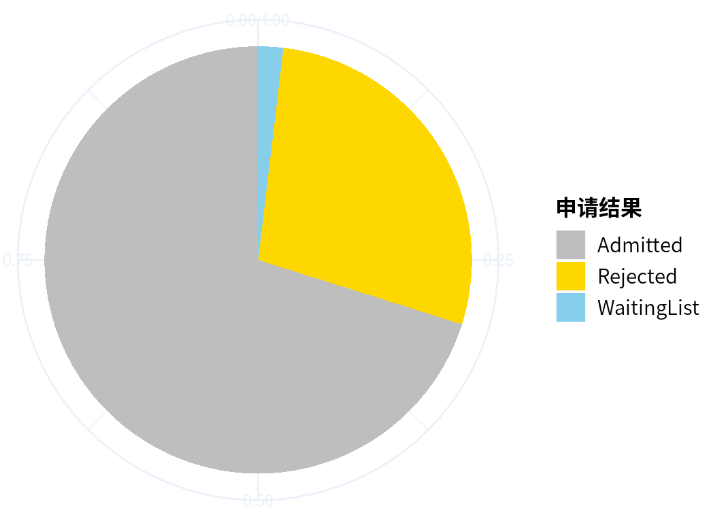
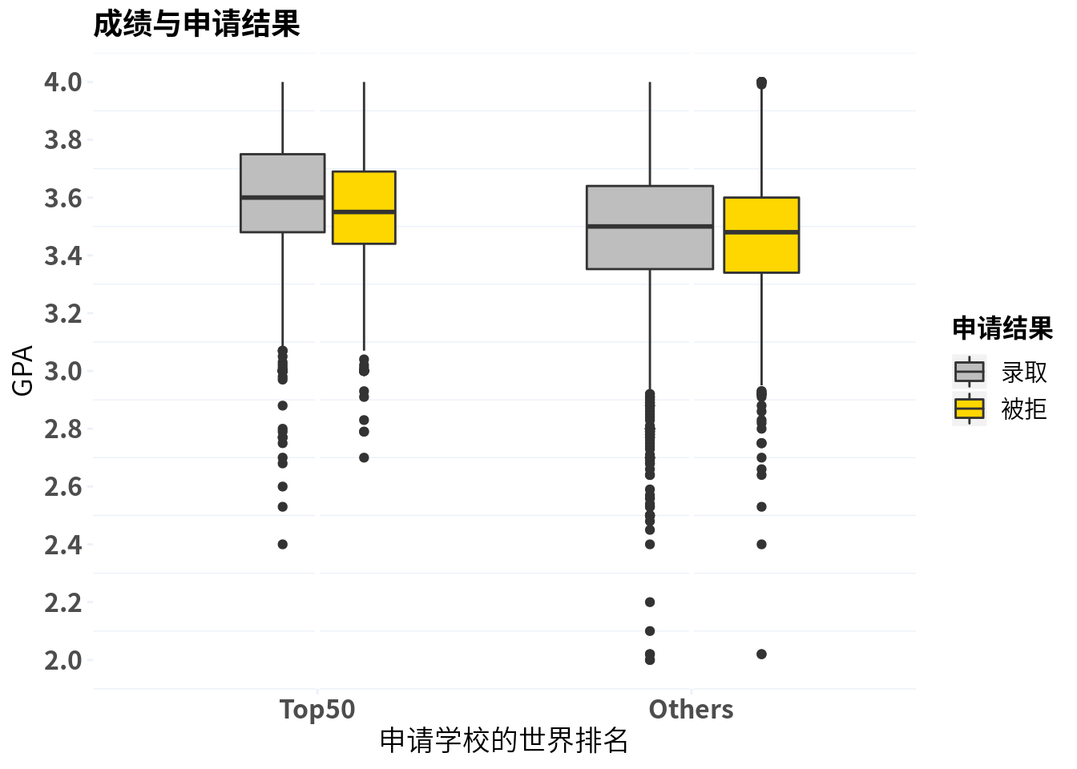
描述统计分析
录取的案例占一半以上，其中包括无奖录取、小奖录取和全奖录取
一般而言，高GPA的申请者更容易获得申请学校的青睐

Slide 7
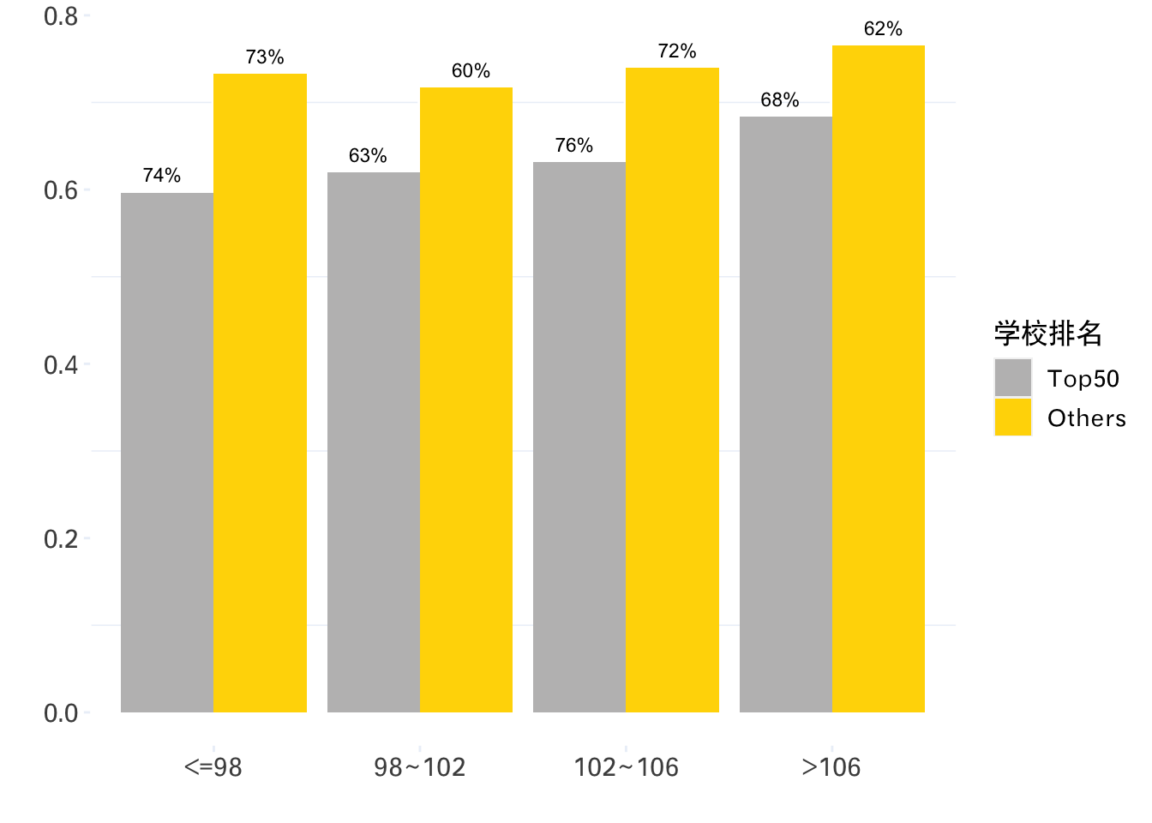
描述统计分析
对于排名更好的学校而言，托福成绩越高，平均录取率明显越高

Slide 8

本章难点
了解逻辑回归模型的基本思想和应用场景，掌握模型形式、模型的参数估计方法与模型的变量选择；
理解并掌握逻辑回归模型的评价指标与方法；
使用R语言实现逻辑回归模型的建立、解读、预测与评估；

Slide 9
模型形式
2

Slide 10
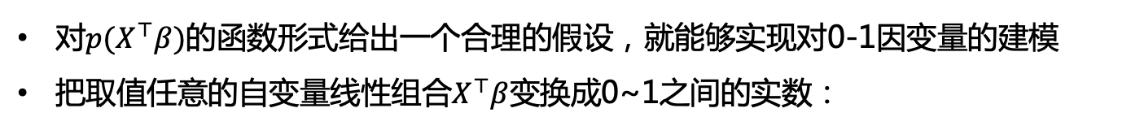
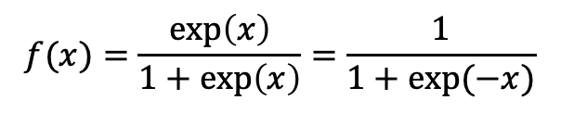
模型形式
因变量Y是一个0-1取值的变量，因此它有概率分布
$$P\left(Y=1\right)=π, P\left(Y=0\right)=1−π$$
对$p(X^{⊤}β)$的函数形式给出一个合理的假设，就能够实现对0-1因变量的建模
把取值任意的自变量线性组合$X^{⊤}β$变换成0~1之间的实数：
$$f(x)=\frac{\exp\left(x\right)}{1+exp\left(x\right)}=\frac{1}{1+exp(−x)}$$
Logistic 函数：

Slide 11
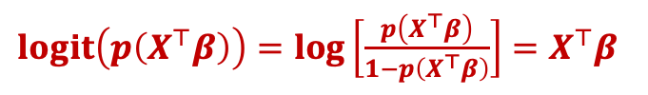
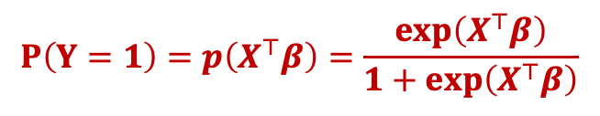
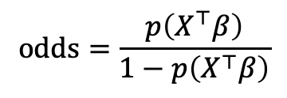
模型形式
$$P\left(Y=1\right)=p\left(X^{⊤}β\right)=\frac{\exp\left(X^{⊤}β\right)}{1+\exp\left(X^{⊤}β\right)}$$
模型形式：
等价的Logit 变换：
$logit\left(p\left(X^{⊤}β\right)\right)=\log\left[\frac{p\left(X^{⊤}β\right)}{1−p\left(X^{⊤}β\right)}\right]=X^{⊤}β$
$$odds=\frac{p\left(X^{⊤}β\right)}{1−p\left(X^{⊤}β\right)}$$
胜率 (odds)：

Slide 12
模型估计
3

Slide 13
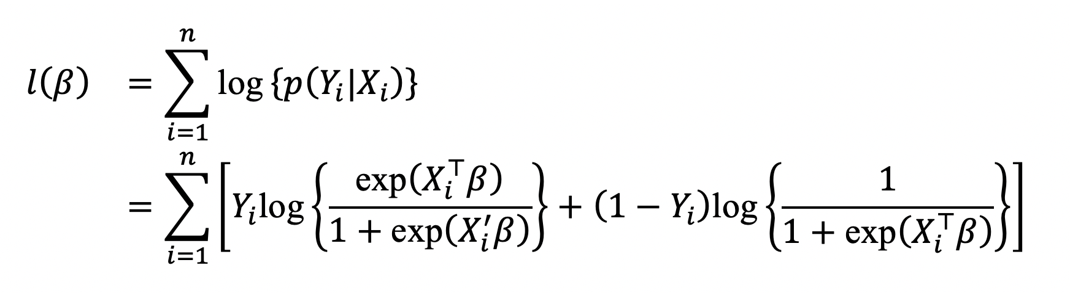
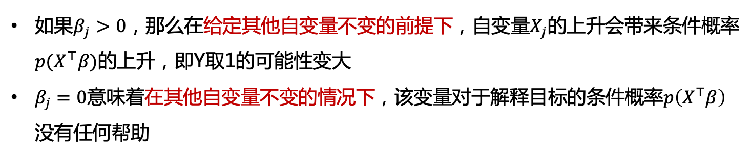

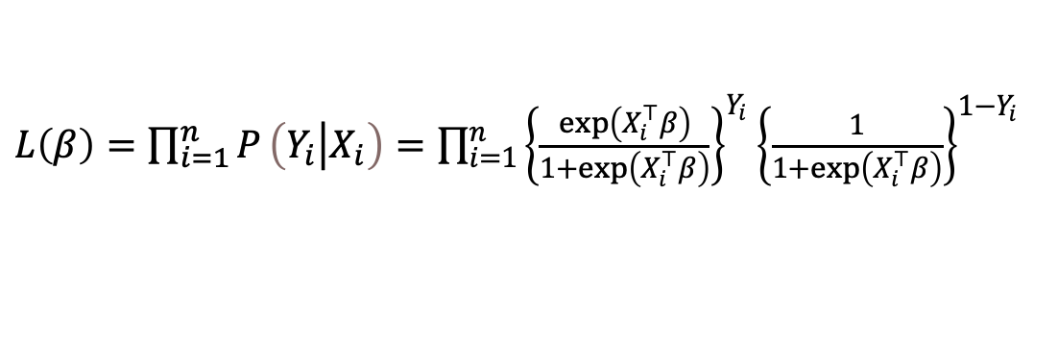
模型估计：极大似然估计
如果$β_{j}>0$，那么在给定其他自变量不变的前提下，自变量$X_{j}$的上升会带来条件概率$p(X^{⊤}β)$的上升，即Y取1的可能性变大
$β_{j}=0$意味着在其他自变量不变的情况下，该变量对于解释目标的条件概率$p\left(X^{⊤}β\right)$没有任何帮助
$L\left(β\right)=\prod_{i=1}^{n}{P}\left(Y_{i}\left|X_{i}\right.\right)=\prod_{i=1}^{n}{{\left\{\frac{exp\left(X_{i}^{⊤}β\right)}{1+exp\left(X_{i}^{⊤}β\right)}\right\}}^{Y_{i}}}{\left\{\frac{1}{1+exp\left(X_{i}^{⊤}β\right)}\right\}}^{1−Y_{i}}$
似然函数：
对数似然函数：
$$\hat{β}=argmax_{β}l\left(β\right)$$

Slide 14
变量选择
4

Slide 15



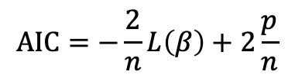
变量选择
逐步回归法：模型每次会添加或删除一个变量，直到达到某个判断的准则停止标准为止
向前逐步回归：每次添加一个自变量进入模型
向后逐步回归：从包含所有自变量的模型开始，每次删除一个自变量 ；
向前向后逐步回归（通常简称逐步回归）：实现自变量反复添加、删除
信息准则：评价变量选择过程中模型拟合程度及复杂度的综合性指标
AIC准则：根据最大似然估计原理提出的一种较为一般的模型选择准则
$$AIC=−\frac{2}{n}L\left(β\right)+2\frac{p}{n}$$
BIC准则 ：对于模型复杂度的“惩罚”力度比AIC准则更强
$$BIC=−2L\left(β\right)+\log\left(n\right)×p$$

Slide 16
模型评价
5

Slide 17
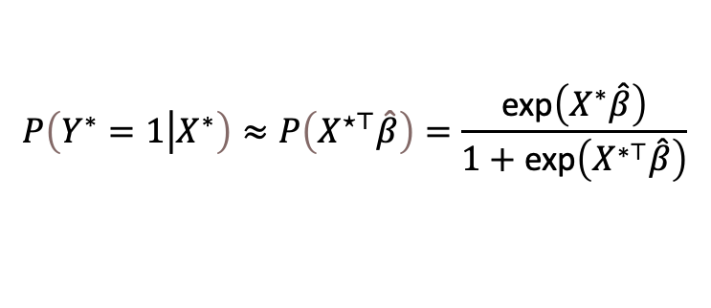

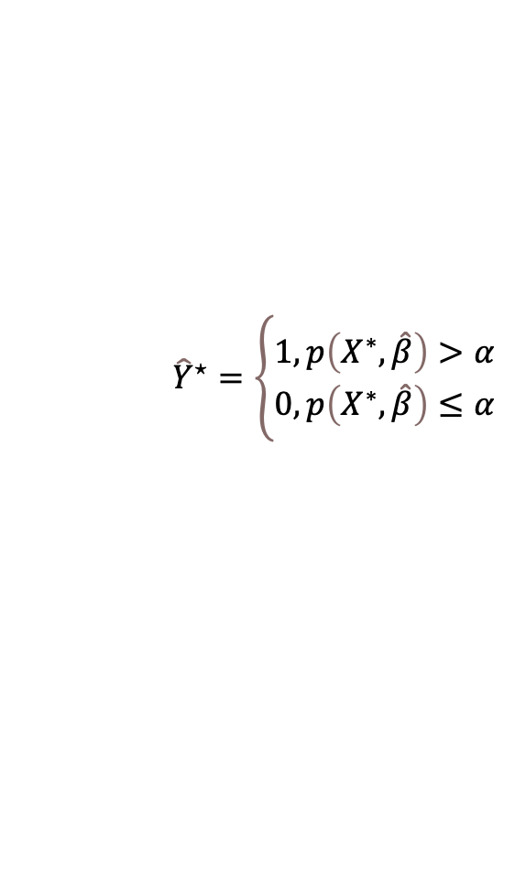
模型评价
对于一个新的外来样本数据$X^{⋆}$，模型预测其因变量$Y^{⋆}$取1的概率
$$P\left(Y^{∗}=1\left|X^{∗}\right.\right)≈P\left(X^{⋆⊤}\hat{β}\right)=\frac{\text{exp}\left(X^{∗}\hat{β}\right)}{1+\text{exp}\left(X^{∗⊤}\hat{β}\right)}$$
定义一个阈值$α$：
$${\hat{Y}}^{⋆}=\left\{\begin{matrix}1,p\left(X^{∗},\hat{β}\right)>α \\ 0,p\left(X^{∗},\hat{β}\right)≤α\end{matrix}\right.$$
 |  | 预测值
 |  | 1 | 0
真实值 | 1 | TP (true positive) | FN (false negative)
 | 0 | FP (false positive) | TN (true negative)
混淆矩阵

Slide 18
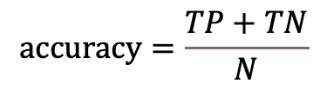

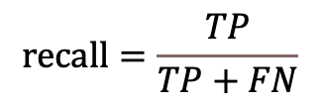
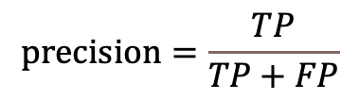

模型评价：准确率、精确率及召回率
$$accuracy=\frac{TP+TN}{N}$$
准确率（精度）
$$error rate=\frac{FP+FN}{N}$$
$$错分率$$
$$precision=\frac{TP}{TP+FP}$$
精确率
$$recall=\frac{TP}{TP+FN}$$
召回率
准确率和错分率着重于评价分类结果的整体准确性；
精确率和召回率更能代表分类问题的性能度量：
精确率越高，说明预测为录取的申请中，真正被录取的占比很高
召回率高，说明真正被录取的申请中有很多被模型挑出来了

Slide 19


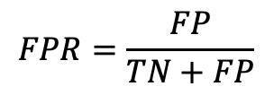
模型评价：ROC曲线和AUC值
准确率、精确率、召回率都依赖于阈值$α$的设定
如果一个逻辑回归模型能够尽量多地把正样本（录取）排在负样本（拒绝）之前，那么这个模型就有较好的分类能力，这样的排序与阈值无关
ROC曲线
横轴：“假正率”FPR（False Positive Rate）
纵轴：“真正率”TPR（True Positive Rate）
$$TPR=\frac{TP}{TP+FN}$$
$$FPR=\frac{FP}{TN+FP}$$

Slide 20
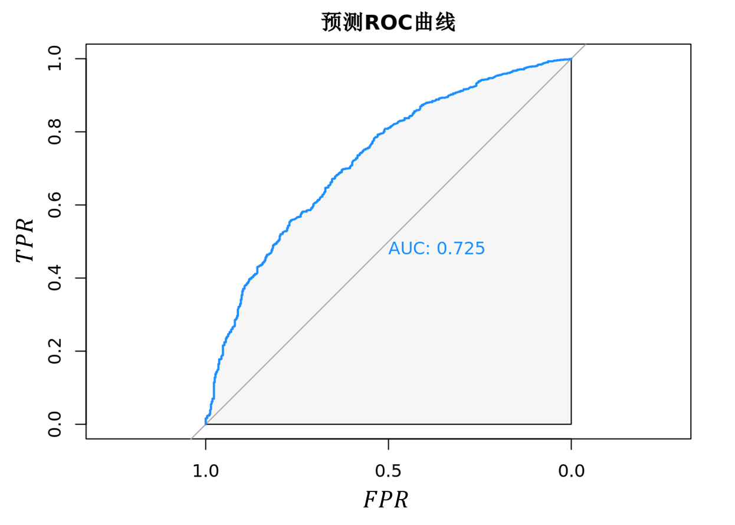
模型评价：ROC曲线和AUC值
ROC曲线下的面积称为AUC值（Area Under Curve）
AUC值越高，说明模型的性能越好

Slide 21
实例分析
6

Slide 22
实例分析：系数解读
变量 |  | 取值 | 回归系数 | p值 | 显著性水平
申请类型 | 以Master为基准组 | PhD | 0.2302 | < 2e-16 | ***
 |  | 混合 | 0.3876 | 0.03103 | *
是否有实习 | 以否为基准组 | 是 | -0.13173 | 0.092 | .
是否有一作论文 |  | 是 | 0.3727 | 0.0029 | **
是否有交换 |  | 是 | 0.6416 | 0.0008 | ***
申请学校是否为Top50 |  | 是 | -0.1304 | 0.0413 | *
专业录取率 |  | 是 | 5.5583 | < 2e-16 | ***
GPA区间 | 以小于3.4为基准组 | 3.4~3.55 | 0.1854 | 0.02 | *
 |  | 3.55~3.7 | 0.4565 | 7.30E-08 | ***
 |  | >3.7 | 0.6797 | 4.81E-13 | ***
托福成绩区间 | 以小于98位基准组 | 98~102 | 0.1979 | 0.0228 | *
 |  | 102~106 | 0.364 | 4.10E-05 | ***
 |  | >106 | 0.5738 | 2.22E-09 | ***
使用AIC准则选取变量
逻辑回归模型的系数体现了因变量分别取1和0的可能性大小

Slide 23
实例分析：系数解读
变量 |  | 取值 | 回归系数 | p值 | 显著性水平
申请类型 | 以Master为基准组 | PhD | 0.2302 | < 2e-16 | ***
 |  | 混合 | 0.3876 | 0.03103 | *
是否有实习 | 以否为基准组 | 是 | -0.13173 | 0.092 | .
是否有一作论文 |  | 是 | 0.3727 | 0.0029 | **
是否有交换 |  | 是 | 0.6416 | 0.0008 | ***
申请学校是否为Top50 |  | 是 | -0.1304 | 0.0413 | *
专业录取率 |  | 是 | 5.5583 | < 2e-16 | ***
GPA区间 | 以小于3.4为基准组 | 3.4~3.55 | 0.1854 | 0.02 | *
 |  | 3.55~3.7 | 0.4565 | 7.30E-08 | ***
 |  | >3.7 | 0.6797 | 4.81E-13 | ***
托福成绩区间 | 以小于98位基准组 | 98~102 | 0.1979 | 0.0228 | *
 |  | 102~106 | 0.364 | 4.10E-05 | ***
 |  | >106 | 0.5738 | 2.22E-09 | ***
申请类型
在控制其他变量不变的情况下，申请PhD的同学被录取的可能性比只申请硕士的同学录取可能性大

Slide 24
实例分析：系数解读
变量 |  | 取值 | 回归系数 | p值 | 显著性水平
申请类型 | 以Master为基准组 | PhD | 0.2302 | < 2e-16 | ***
 |  | 混合 | 0.3876 | 0.03103 | *
是否有实习 | 以否为基准组 | 是 | -0.13173 | 0.092 | .
是否有一作论文 |  | 是 | 0.3727 | 0.0029 | **
是否有交换 |  | 是 | 0.6416 | 0.0008 | ***
申请学校是否为Top50 |  | 是 | -0.1304 | 0.0413 | *
专业录取率 |  | 是 | 5.5583 | < 2e-16 | ***
GPA区间 | 以小于3.4为基准组 | 3.4~3.55 | 0.1854 | 0.02 | *
 |  | 3.55~3.7 | 0.4565 | 7.30E-08 | ***
 |  | >3.7 | 0.6797 | 4.81E-13 | ***
托福成绩区间 | 以小于98位基准组 | 98~102 | 0.1979 | 0.0228 | *
 |  | 102~106 | 0.364 | 4.10E-05 | ***
 |  | >106 | 0.5738 | 2.22E-09 | ***
论文发表
控制其他变量不变的情况下，有一作论文发表的同学比没有相关经验的同学更易获得录取

Slide 25
实例分析：系数解读
变量 |  | 取值 | 回归系数 | p值 | 显著性水平
申请类型 | 以Master为基准组 | PhD | 0.2302 | < 2e-16 | ***
 |  | 混合 | 0.3876 | 0.03103 | *
是否有实习 | 以否为基准组 | 是 | -0.13173 | 0.092 | .
是否有一作论文 |  | 是 | 0.3727 | 0.0029 | **
是否有交换 |  | 是 | 0.6416 | 0.0008 | ***
申请学校是否为Top50 |  | 是 | -0.1304 | 0.0413 | *
专业录取率 |  | 是 | 5.5583 | < 2e-16 | ***
GPA区间 | 以小于3.4为基准组 | 3.4~3.55 | 0.1854 | 0.02 | *
 |  | 3.55~3.7 | 0.4565 | 7.30E-08 | ***
 |  | >3.7 | 0.6797 | 4.81E-13 | ***
托福成绩区间 | 以小于98位基准组 | 98~102 | 0.1979 | 0.0228 | *
 |  | 102~106 | 0.364 | 4.10E-05 | ***
 |  | >106 | 0.5738 | 2.22E-09 | ***
考试成绩
在控制其他变量不变的情况下，随着成绩区间档位的上升，获得录取的可能性增大

Slide 26
实例分析：模型评价
 |  | 预测值
 |  | 1 | 0
真实值 | 1 | 758 | 298
 | 0 | 162 | 303
混淆矩阵
真实值为录取的样本中，有758个样本被预测为录取，298个样本被预测为拒绝；
真实值为拒绝的样本中，有303个样本被预测为拒绝，162个样本被错误预测为录取；
模型在测试集上的准确率为69.76%，精确率为82.39%，召回率为71.78%；

Slide 27
本章习题
7

Slide 28


本章习题
1. 逻辑回归模型的参数估计方法一般使用最大似然估计。求解最大似然估计的方法尝试用牛顿法，请简单描述牛顿法的思想。
2. 为了探究影响客户流失的因素，以客户是否流失为因变量，建立一套系统的客户流失预警模型，数据来自国内某社交电商平台。建模时使用sampledata.csv，预测时使用preddata.csv，所有的自变量来自当月，因变量（是否流失）来自下一个月。请使用R建立逻辑回归模型，并对模型结果进行解读。使用建立好的模型预测preddata.csv，并绘制模型的ROC曲线，计算AUC值。

Slide 29
THANKS

